Slide 1
융합소프트웨어종합설계 6조 밥알짜
Software Requirement Specification 1.0

Slide 2
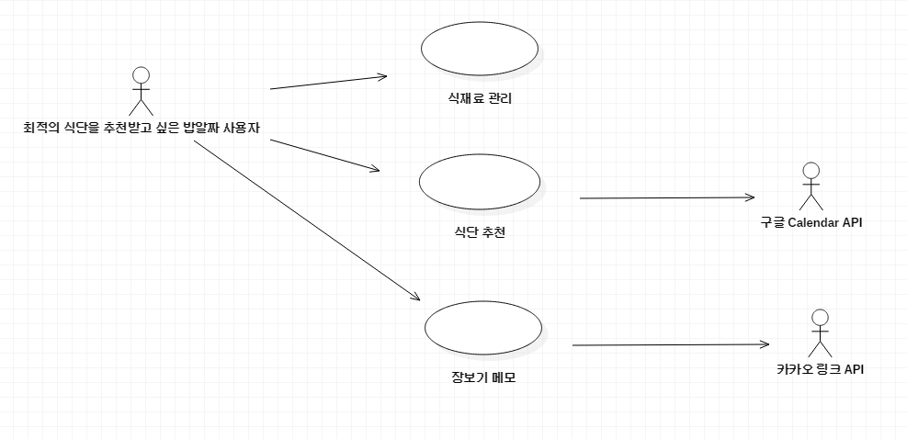
Use Case Diagram

Slide 3
Use Case Specification: 식재료 관리
Use Case Name | 식재료 관리
Brief Description | 이용자들이 향후 식단 추천 로직에 이용될 식재료들을 조회하고 관리할 수 있는 유스케이스. 이용자 보유 식재료 리스트에서 선택하여 식재료를 등록하는 것 외에도, 이후 등록한 식재료를 관리(상세조회, 추가, 수정, 삭제)하는 것도 가능함
Principal Actor | Active Actor: 이용자 Passive Actor: 없음
Precondition | 소비자는 이미 밥알짜 APP에 로그인 된 상태
Basic Flow
본 유스케이스는 이용자가 자신이 가진 식재료를 등록하고 그에 기반한 식단을 추천 받기 위해서, 그리고 등록한 식재료를 조회하고 관리하기 위해서 밥알짜App 내의 <냉장고>탭을 선택함으로써 시작된다. 냉장고에 있는 식재료 조회 1.1 냉장고에 있는 식재료 리스트업 시스템은 이용자 보유 식재료 리스트로부터 식재료 이름, 수량, 구매일, 유통기한, 상태를 읽어와서 화면 상에 리스트업한다.(AF1) 기본적으로 식재료들을 가나다순으로 정렬하여 화면에 출력한다. 이 때, 이용자는 화면 상단의 [정렬 방식 버튼]을 통해 가나다순/신선도순/종류별 식재료 리스트를 확인할 수 있다. 식재료를 추가하는 경우 : 냉장고에 넣을 식재료 추가(Step2) 서브플로우 수행 기존 재료의 상세정보를 조회하는 경우 : 냉장고에 있는 식재료 상세조회(step3) 서브플로우 수행 2. 냉장고에 넣을 식재료 추가 2.1 식재료 추가 선택 이용자는 <냉장고>탭에서 [편집 버튼]을 클릭하고 하위 항목 중 [추가 버튼]을 클릭한다. 2.2 식재료 목록 조회 시스템은 식재료 리스트로 부터 식재료 이름, 사진 을 읽어와서 화면 상에 리스트업한다. 이용자는 나열된 목록 조회 외에도 오른쪽 상단의 [검색 버튼]을 통해 저장가능한 식재료를 조회할 수 있다. (AF2)

Slide 4
Use Case Specification: 식재료 관리
Basic Flowc Flow
2.3 식재료 선택 이용자는 식재료 리스트 목록에 출력된 식재료 중 자신이 추가하고자 하는 식재료를 클릭하여 선택한다. 이때, 등록하고자 하는 식재료가 식재료 리스트에 없어서, 직접 등록해야 할 경우 [작성 버튼]를 클릭한다. 시스템은 선택한 식재료에 대해 상세정보를 입력하기 위한 창(popup)을 띄운다. 2.4 수량 및 유통기한 설정 이용자는 상세정보 입력 창(popup)에 추가할 식재료의 수량, 구매일 및 유통기한을 입력한다. 수량의 경우 입력칸과 함께, 수량의 단위를 드롭다운 형식으로 설정할 수 있다. 기본적으로 ‘개’에 설정되어 있으나 ‘밀리리터’, ‘묶음’, ‘단’, ‘킬로그램’ 등의 단위 중에서 고를 수 있다. 구매일과 유통기한은 캘린더형UI로 등록할 수 있고, 식재료 리스트에 저장된 해당 식재료의 권장 유통기한을 불러와서 함께 알려준다. 시스템은 이용자가 식재료 리스트에 있는 식재료를 선택했을 경우, 기본적으로 식재료명과 식재료의 이미지가 입력되어 있으나, 이용자가 직접 작성하는 경우에는 식재료명 입력칸과 밥알짜 기본 이미지를 출력한다. 작성이 끝나면 이용자는 식재료 저장 버튼을 클릭한다 2.5 식재료 저장 확인 시스템은 빈칸이 없고, 수량이 0이 아니고, 이미 유통기한이 지나지 않았으며, 이미 이용자 보유 식재료 리스트에 있는 재료가 아닌지 체크한다. (AF3, AF4, AF5, AF6, AF7) 문제가 없을 경우 입력된 식재료 명, 수량, 유통기한을 시스템 상에 저장하고 “’식재료명'이 ‘수량’개 저장되었습니다.＂라는 메시지를 화면상에 출력한다. 시스템은 새로 등록한 식재료가 추가된 식재료 목록을 출력하며 본 유스케이스를 종료한다.

Slide 5
Use Case Specification: 식재료 관리
Basic Flowc Flow
3. 냉장고에 있는 식재료 상세 조회 3.1 상세보기 할 식재료 선택 이용자는 리스트업되어 있는 식재료 목록 중에 상세보기 할 식재료의 이미지를 클릭한다. 3.2 선택된 식재료 상세정보 조회 시스템은 선택된 식재료에 대해 이용자 보유 식재료 리스트로부터 수량, 유통기한에 관련된 정보를 불러와 상세정보 창(popup)을 띄워 출력한다. 3.3 장보기 메모에 추가 / 식재료 수정 / 식재료 삭제 선택 식재료를 장보기 메모에 추가하는 경우 : 장보기 메모에 추가(step4) 서브플로우 수행 식재료를 수정하는 경우 : 냉장고에 있는 식재료 수정(Step5) 서브플로우 수행 식재료를 삭제하는 경우 : 냉장고에 있는 식재료 삭제(Step6) 서브플로우 수행 4. 장보기 메모에 추가 4.1 장보기 메모에 추가 선택 이용자는 <냉장고>탭에서 개별 식재료에 대한 상세 조회를 한 후, 유통기한이 지났거나 얼마 남지 않은 식재료를 기록해두고 구매에 참고하기 위해 하위 항목 중 [메모에 추가 버튼]을 클릭한다. 4.2 장보기 메모에 추가 확인 시스템은 해당 식재료가 이미 장보기 메모에 등록된 식재료가 아닌지 확인한다. (AF8) 문제가 없다면 장보기 메모 리스트에 해당 식재료를 추가한 후 "'식재료명'이 장보기 메모에 추가되었습니다."라는 메시지를 화면상에 출력하고 본 유스케이스를 종료한다.

Slide 6
Use Case Specification: 식재료 관리
Basic Flowc Flow
5. 냉장고에 있는 식재료 수정 5.1 식재료 수정 선택 이용자는 <냉장고>탭에서 개별 식재료에 대한 상세 조회를 한 후, 하위 항목 중 [수정 버튼]을 클릭한다. 5.2 수량 및 유통기한 수정 시스템은 해당 식재료의 수량 및 유통기한 정보 수정을 위해 창(popup)을 띄운다. 이때, 수량 및 유통기한 입력 칸에는 기존 정보가 세팅되어 있다. 이용자는 수량 및 유통기한을 알맞게 수정한다. 이용자는 수정한 내용을 검토한 다음, 문제가 없을 경우 창 하단의 [저장 버튼]을 누른다. 5.3 식재료 수정 확인 시스템은 빈칸이 없고, 수량이 0이 아니고, 이미 유통기한이 지나지 않았는지 체크한 다음 (AF4, AF5, AF6) 문제가 없을 경우 시스템 상에 저장하고 ＂＇식재료명＇관련 정보가 수정되었습니다.＂라는 메시지를 화면상에 출력한다. 시스템은 식재료가 수정된 이용자 보유 식재료 목록을 출력하며 본 유스케이스를 종료한다. 6. 냉장고에 있는 식재료 삭제 6.1 식재료 삭제 선택 이용자는 <냉장고>탭에서 개별 식재료에 대한 상세 조회를 한 후, 하위 항목 중 [삭제 버튼]을 클릭한다. 6.2 식재료 삭제 확인 시스템은 ＂＇식재료명＇을 삭제하시겠습니까?＂라는 메시지를 화면상에 출력한다. 이용자가 ＇예＇를 선택하면, 시스템은 해당 식재료를 이용자 보유 식재료 리스트에서 삭제하며, (AF9)＂＇식재료명＇을 삭제했습니다.＂라는 메시지를 화면상에 출력하고 본 유스케이스를 종료한다.

Slide 7
Use Case Specification: 식재료 관리
Alternative Flow
AF1. 등록되어 있는 재료가 없을 때 분기점: Basic Flow 1.1 시스템은 “현재 저장된 식재료가 없습니다. [추가 버튼]을 눌러 첫번째 식재료를 추가해 주세요”라는 메시지를 화면상에 출력한 후, 본 유스케이스를 종료한다. AF2. 앱에 저장되어 있지 않은 식재료 조회로 인한 검색 실패 분기점: Basic Flow 2.2 시스템은 “일치하는 식재료가 없습니다."라는 메시지와 [직접 추가하기] 버튼을 화면 상에 출력한다. 유저가 버튼을 클릭할 경우 Basic Flow 2.2로 이동한다. AF3. 유통기한을 입력하지 않았을 때 분기점: Basic Flow 2.5 시스템은 구매일로부터 권장 유통기한을 계산하여 유통기한을 설정한 후, 본 유스케이스를 종료한다. AF4. 수량 또는 구매일을 입력하지 않았을 때 분기점: Basic Flow 2.5, 5.3 시스템은 “’수량/구매일’을 입력하지 않았습니다."라는 메세지를 화면상에 출력한 후, Basic Flow 2.4, 5.2로 이동한다. AF5. 수량이 없는 식재료 (수량 0으로 저장 시도 시) 분기점: Basic Flow 2.5, 5.3 시스템은 "수량이 잘못 설정되었습니다."라는 메시지를 화면 상에 출력한 후, Basic Flow 2.4, 5.2로 이동한다. AF6. 이미 유통기한이 지난 식재료 분기점: Basic Flow 2.5, 5.3 시스템은 "유통기한이 잘못 설정되었습니다."라는 메시지를 화면 상에 출력한 후, Basic Flow 2.4, 5.2로 이동한다. AF7. 이미 냉장고에 등록된 식재료 분기점: Basic Flow 2.5 시스템은 "이미 등록된 식재료입니다."라는 메시지를 화면상에 출력한 후, Basic Flow 2.4로 이동한다. AF8. 이미 장보기메모에 등록되어 있는 식재료일 때 분기점: Basic Flow 4.2 시스템은 “이미 장보기메모에 추가한 식재료입니다.” 라는 메시지를 화면 상에 출력한 후, 본 유스케이스를 종료한다. AF9. '아니오'를 선택했을 때 분기점: Basic Flow 6.2 시스템은 식재료를 삭제하지 않고 본 유스케이스를 종료한다.

Slide 8
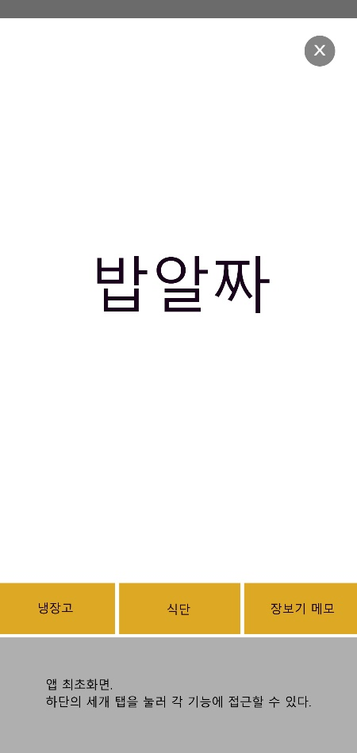
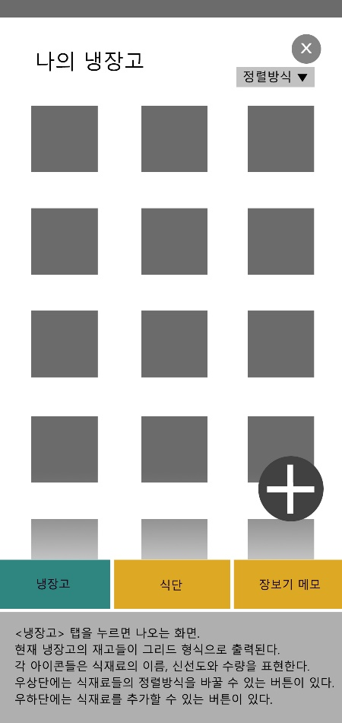
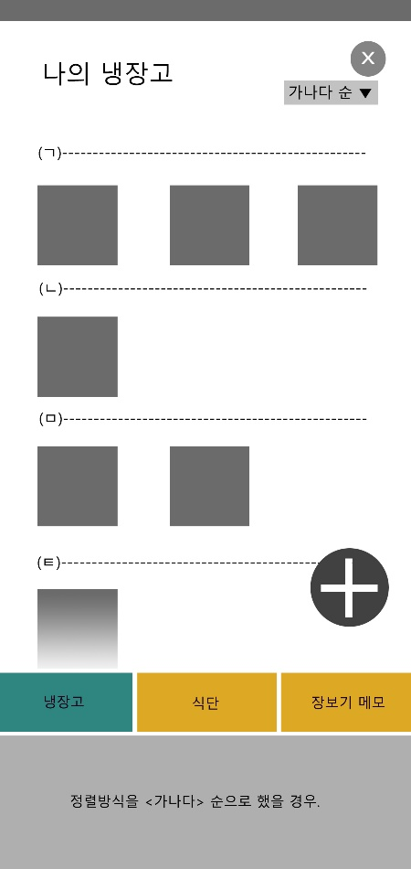
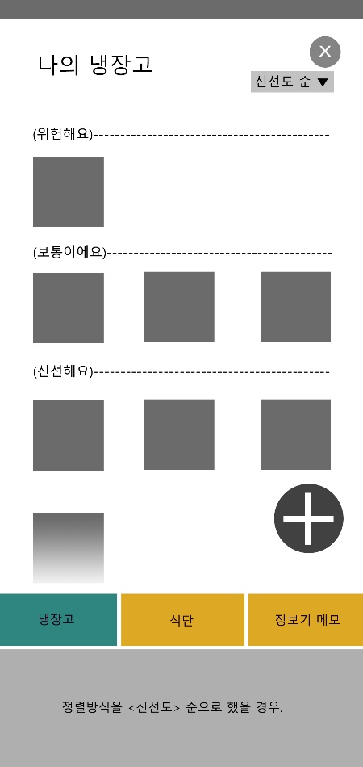
Use Case Specification: 식재료 관리

Slide 9
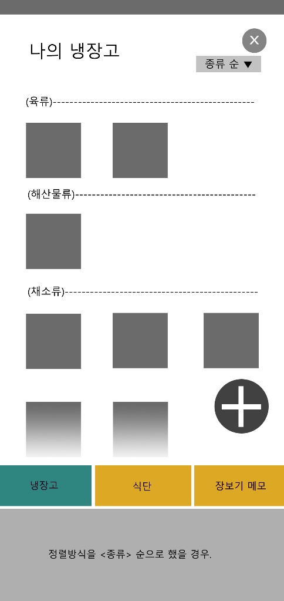
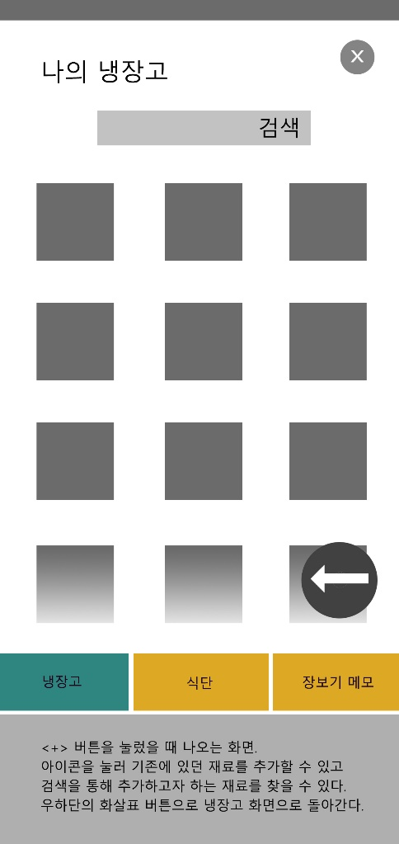
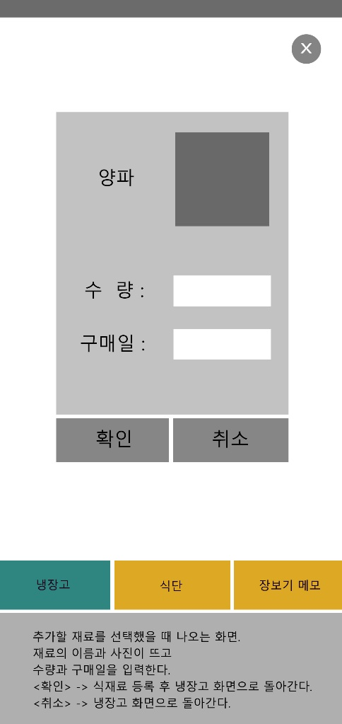
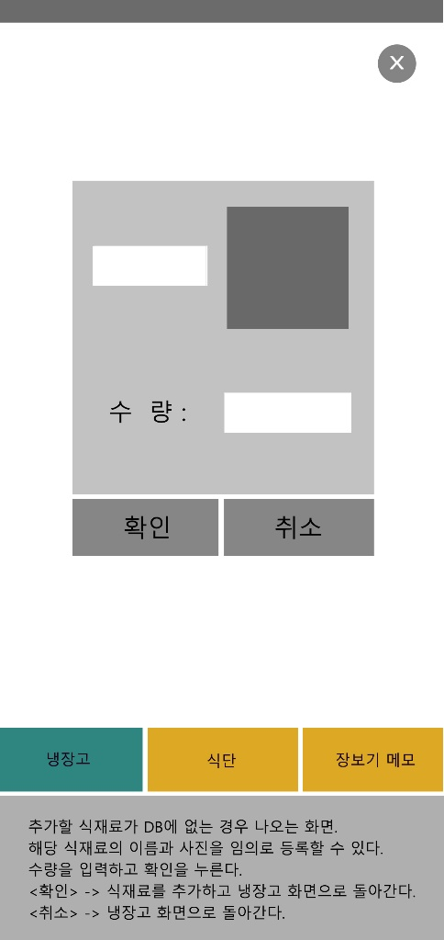
Use Case Specification: 식재료 관리

Slide 10
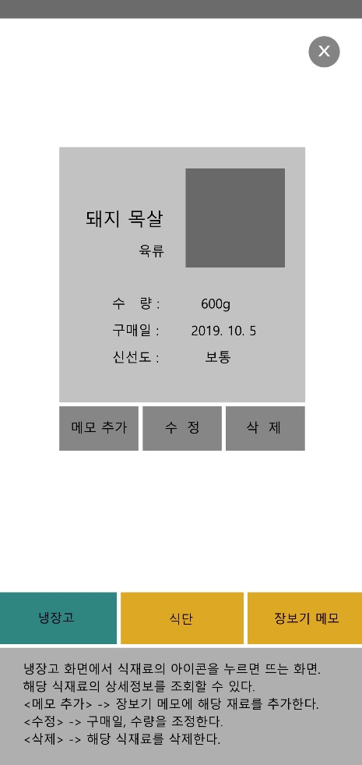
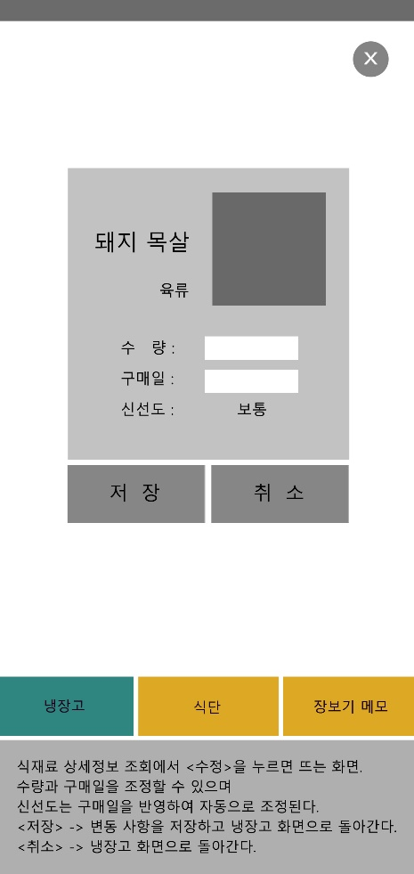
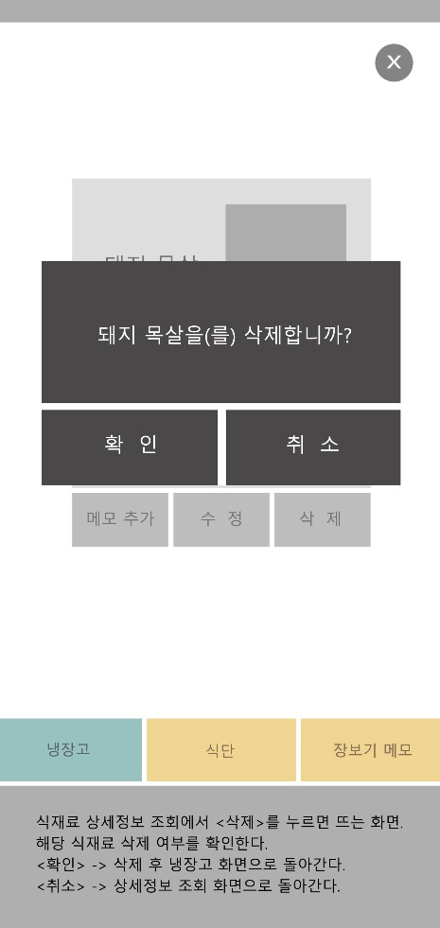
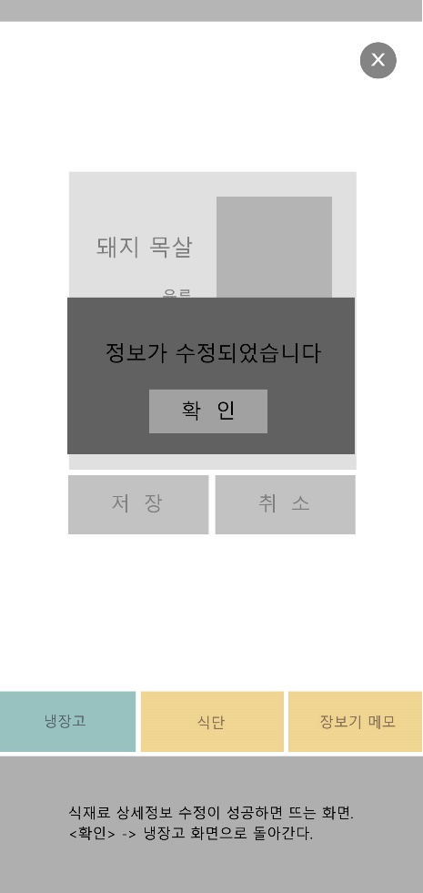
Use Case Specification: 식재료 관리

Slide 11

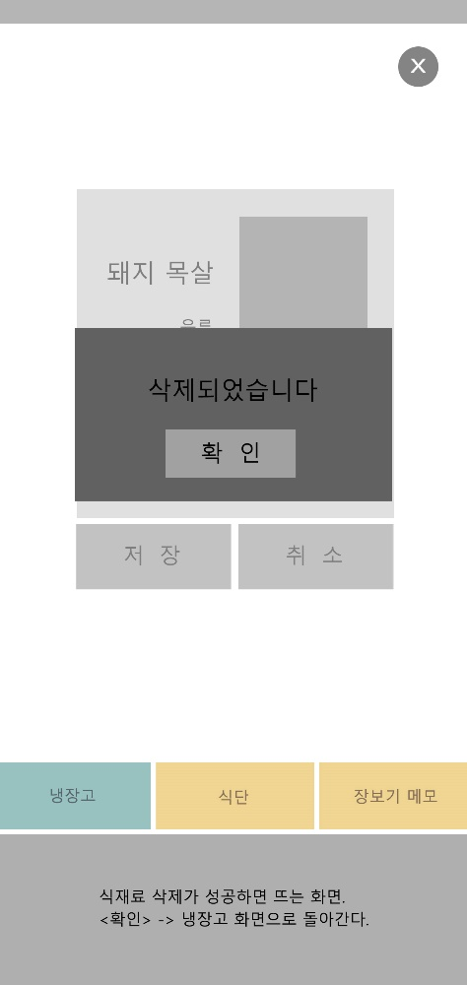
Use Case Specification: 식재료 관리

Slide 12
Use Case Specification: 식단 추천 조회
Use Case Name | 식단 추천 조회
Brief Description | 식단 추천을 요청한 이용자들이 등록된 재료 정보와 이용자 선호도 정보(*문서 맨 뒤에 별첨)를 기반으로 맞춤형 식단을 추천받고 추천받은 식단을 수정할 수 있음.
Principal Actor | Active Actor: 이용자 Passive Actor: 구글 Calendar API
Precondition | 이용자는 식재료 및 이용자 선호도 정보를 등록한 상태
Basic Flow
본 유스케이스는 이용자가 식재료 등록, 선호도 정보 등록을 모두 끝낸 후 <식단> 탭을 선택함으로써 시작된다. * 식단은 최초 조회시 별도의 절차 없이 식단 추천 로직(*후첨)에 따라 1주일치가 이용자식단 리스트 상에 생성됨. 그 이후로는 하루가 지날 때 마다 현재 남은 식재료에 기반하여 하나씩 새로 생성. 1. 식단 조회 1.1 현재 식단을 조회 시스템은 현재 저장된 식단 중 오늘의 식단을 우선적으로 이용자에게 보여준다. 이용자는 좌우 스크롤을 통해 지난 식단과 앞으로의 식단을 열람할 수 있다. 이용자는 [식단 전체보기 버튼]을 통해 현재 생성되어 있는 식단을 리스트 형식으로 열람할 수 있다. 이용자는 각 식단에 배정된 메뉴를 클릭함으로써 [레시피 보기]와 [메뉴 수정]의 기능에 접근할 수 있다. 이용자는 이미 지나간 식단이 있을 경우 해당 식단을 클릭하여 이행 여부를 체크하고 사후 관리 서브플로우(step 4)를 수행한다. 1) [레시피 보기]를 선택한 경우: 레시피 보기 서브플로우(step 2) 수행 2) [메뉴 수정]을 선택한 경우: 메뉴 수정 서브플로우(step 3) 수행 2. 레시피 보기 2.1 선택된 메뉴의 레시피 조회 시스템은 이용자가 선택한 메뉴의 이름, 사진, 재료와 레시피를 이용자에게 보여준다. 이용자는 [뒤로 버튼]을 클릭함으로써 식단 조회 서브플로우(step1)으로 돌아갈 수 있다.

Slide 13
Use Case Specification: 식단 추천 조회
Basic Flow
3. 메뉴 수정 3.1 메뉴 수정 창 팝업 시스템은 팝업 창을 띄워 이용자가 메뉴를 수정할 수 있는 기능을 제공한다. 시스템은 식단 추천 로직에 따라 조정된 점수가 높은 순서대로 대체 가능한 다음 순위의 메뉴들을 제시한다. 시스템은 해당 화면에서 [검색], [삭제], [취소] 버튼을 출력한다. 1) 검색: 검색: 메뉴를 직접 검색하여 선택 2) 삭제: 현재 메뉴를 삭제 3) 취소: 변동 사항을 저장하지 않고 창을 종료 3.2 이용자의 대체 메뉴 선택 이용자는 상하 스와이프를 통해 대체 메뉴들을 차례대로 열람할 수 있다. - 위로 스크롤할 경우(좋아요): 해당 메뉴로 결정할 것인지 이용자의 확인을 받는다. 확정 할 경우, 해당 메뉴가 0.01점 가점되고 확정하지 않을 경우, 원래 화면으로 돌아간다. - 아래로 스크롤할 경우(싫어요): 해당 메뉴가 0.01점 감점되고 다음 메뉴로 넘어간다. - 이용자가 검색을 통해 대체 메뉴를 선택한 경우: 검색하여 선택한 메뉴가 0.01점 가점된다. - 이미 점수가 1.5점인 메뉴는 가점을 하지 않고, 0.5점인 메뉴는 감점을 하지 않는다. 시스템은 이용자가 선택한 메뉴를 선택하여 기존 메뉴를 대체한다. -수정 과정을 거쳐 최종적으로 선택된 메뉴가 속한 카테고리들에 대해 이용자 선호도 정보에서 가점한다. 3.3 저장 시스템은 변동 사항을 반영하여 이용자 식단 리스트의 메뉴들을 재정렬한다.(AF 1) 시스템은 재정렬된 메뉴들을 바탕으로 현재 식단과 장보기 메모를 갱신한다. 시스템은 식단 조회 서브플로우(step 1)를 수행한다.

Slide 14
Use Case Specification: 식단 추천 조회
Basic Flow
4. 사후 관리 4.1 식단 이행여부 체크 이용자는 지난 식단을 눌러 식단 이행여부를 체크한다. 이때 이용자가 이행여부를 체크하지 않은 지난 식단은 붉은색으로 표현된다. -식단 이행: 초과해서 사용한 재료가 있는지 조사하고, 이용자 입력에 따라 냉장고 재고를 갱신한다. -식단 미이행: 미이행 사유를 조사한다. (1) 시간이 없어서, (2) 조리 실패, (3) 재료가 없어서, (4) 기타 -[조리 실패]를 선택한 경우, 사용된 재료의 종류와 수량을 조사한 뒤 냉장고 재고를 갱신한다. -[재료가 없어서]를 선택한 경우, 이용자의 장보기 메모를 갱신한다. 시스템은 이행여부가 체크된 식단을 녹색으로 표현한 후 본 유스케이스를 종료한다.

Slide 15
Use Case Specification: 식단 추천 조회
Basic Flow
*식단 추천 로직 1) 전체 메뉴 리스트에 존재하는 모든 메뉴에 1.0의 점수를 부여 2) 점수 가감 로직에 따라 모든 메뉴들의 점수를 조정 시스템은 1.0으로 초기화된 가중치를 아래 절차를 통해 조정하여 가장 높은 가중치를 가진 메뉴들을 우선적으로 선택하여 추천한다. 시스템은 이용자 선호도 정보 중 국가에 따른 음식 분류를 참조하여 좋아하는 메뉴는 가점, 싫어하는 메뉴는 감점을 한다. - 국가에 따른 음식 분류는 한식, 중식, 일식, 양식, 기타, 총 5개의 분류로 나눠지며 이용자는 이중 한, 중, 일, 양, 4개의 분류에 순위를 매긴다. - 기타로 분류된 메뉴는 국가에 따른 음식 분류로 인한 점수 가감을 받지 않는다. - 또한 이용자는 각각의 분류에 호/보통/불호의 3가지 세부 분류를 설정한다. - 호에 분류되면 가점, 불호에 분류되면 감점을 한다. - 가감되는 점수는 순위에 따라 0.1점 단위로 차등 분배된다. - Ex) 한식(호) > 일식(호) > 양식(보통) > 중식(불호) 와 같이 정보가 설정 되어 있을 경우, 한식에는 +0.2, 일식에는 +0.1, 양식에는 +0.0, 중식에는 -0.1 처리를 하게 된다. 시스템은 이용자 선호도 정보 중 주재료 분류를 참조하여 좋아하는 재료는 가점, 싫어하는 재료는 감점을 한다. - 주재료 분류는 호/보통/불호에 따라 각각 +0.1, +0.0, -0.1의 점수를 처리한다. - 한 메뉴의 주재료가 여러 종류인 경우 각각의 호불호 정보에 따라 점수를 가감한다. - Ex) 육류(호), 채소/과일류(보통), 해산물류(불호)가 모두 포함되는 메뉴의 경우, 0.1 + 0.0 - 0.1 = 0.0 으로 점수에 변화가 없다. 시스템은 이용자 선호도 정보 중 난이도 분류를 참조하여 어려움 선호일 경우 어려운 메뉴에 가점, 쉬움 선호일 경우 쉬운 메뉴에 가점을 한다. - 난이도 분류는 쉬움/보통/어려움으로 나뉘며 모든 가감점은 0.1 단위로 처리된다. 시스템은 유통기한이 임박한 식재료들을 파악하여 해당 재료가 들어가는 메뉴에 가점을 한다. - 유통기한 분류는 신선/보통/위험으로 나뉘며 모든 가감점은 0.1 단위로 처리된다. - 유통기한 분류가 위험인 재료가 여러 종류가 들어가는 메뉴는 그 재료의 개수만큼 가점 처리된다. 시스템은 현재 재고 상 재료가 충분한 메뉴에 0.2씩, 주재료는 있으나 부재료가 없는 메뉴는 0.1씩 가점을 한다.

Slide 16
Use Case Specification: 식단 추천 조회
Basic Flow
3) 조정된 점수의 내림차순으로 메뉴들을 정렬(AF2) 4) 식단을 저장할 리스트를 생성 시스템은 현 시점으로부터 일주일 동안의 식단을 생성하기 위한 빈 리스트를 만든다.(AF3) 5) 이용자 구글 캘린더와의 연동 시스템은 이용자 구글 캘린더와의 연동을 통해서 외부 일정이 있는 식사에는 임의의 ‘일정’ data를 채워 넣어서 식단이 배정되지 않도록 한다. (AF4) 6) 후보 메뉴 리스트 중 유통기한 임박 메뉴를 앞으로 배치 시스템은 유통기한이 임박한 식재료들이 들어간 메뉴들을 선택한다. 시스템은 이 메뉴들을 임박 식재료가 많이 들어간 순서대로 정렬한다. 시스템은 정렬된 메뉴들을 가장 가까운 식사에 하나씩, 차례대로 배정한다. 7) 후보 메뉴 리스트 중 부족한 식재료가 많은 메뉴를 뒤로 배치 시스템은 부족한 식재료가 있는 메뉴들을 선택한다. 시스템은 이 메뉴들을 부족한 식재료 개수가 많은 순서대로 정렬한다. 시스템은 정렬된 메뉴들을 3일차 이후의 식사에만 배정한다. 8) 후보 메뉴 리스트 중 아침식사에 적합하지 않은 메뉴를 조정 시스템은 아침 식사 자리에 기름진 정도가 '높음'인 메뉴가 배정될 경우, 그 메뉴를 아침이 아닌 가장 가까운 식사로 옮긴다. 시스템은 나머지 메뉴들을 빈 식단에 무작위로 배정한다. 9) 남은 메뉴 리스트의 메뉴들을 랜덤한 자리에 배치 10) 장보기 메모에 추가 시스템은 생성된 식단을 만들기 위해 부족한 재료들을 종합하여 장보기 메모에 추가한다.

Slide 17
Use Case Specification: 식단 추천 조회
Alternative Flow
AF1. 변경된 사항 없음 분기점 Basic Flow 3.3 시스템은 "변경된 사항이 없습니다" 메세지를 표시하고 식단 조회 서브플로우(step 1)를 수행한다. AF2. 동점인 메뉴가 산출 식단 추천 로직 3 시스템은 2개 이상의 동점 메뉴의 순위를 무작위로 배열한다. AF3. 생성할 식단이 최초 식단이 아닌 경우 식단 추천 로직 4 시스템은 하루치의 식단을 저장할 빈 리스트를 생성한다. AF4. 구글캘린더 연동 실패 식단 추천 로직 5 시스템은 ‘구글 캘린더 연동에 실패하였습니다’라는 메시지를 화면에 출력하고, 다음 로직을 계속해서 진행한다.

Slide 18
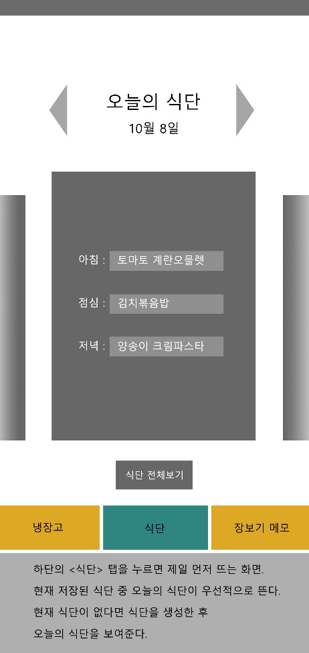
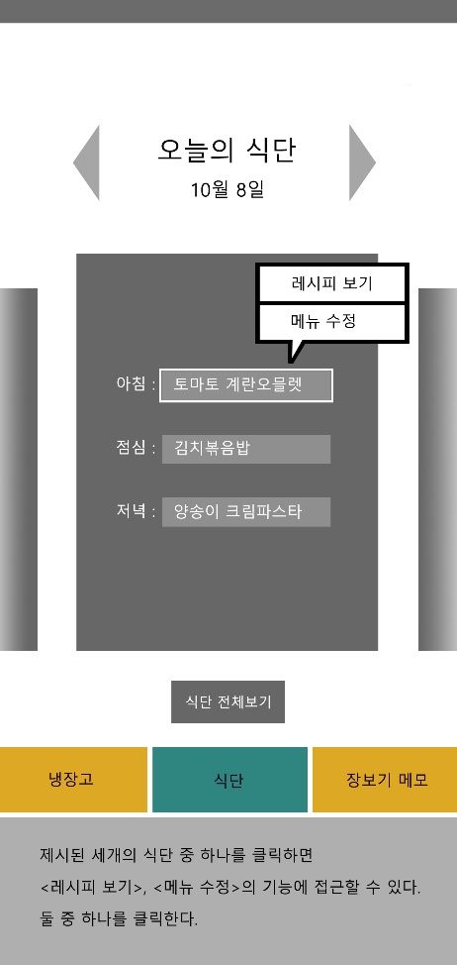
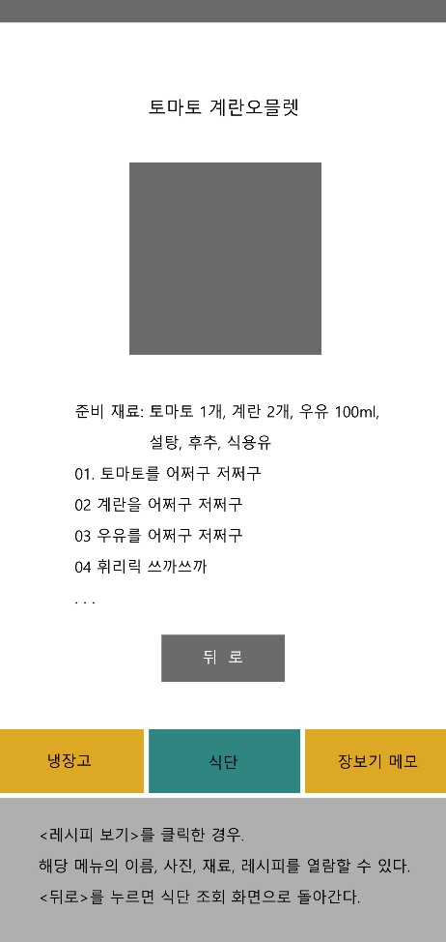
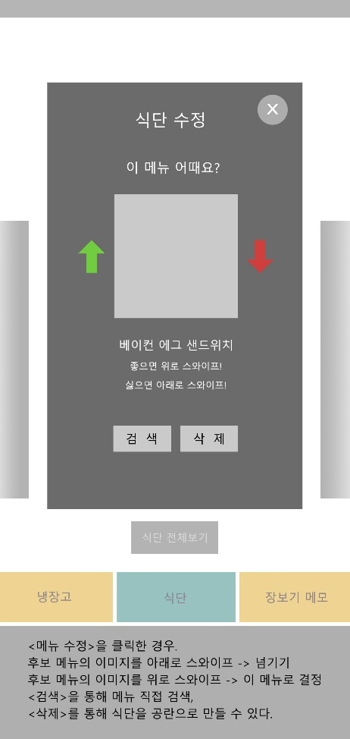
Use Case Specification: 식단 추천 조회

Slide 19
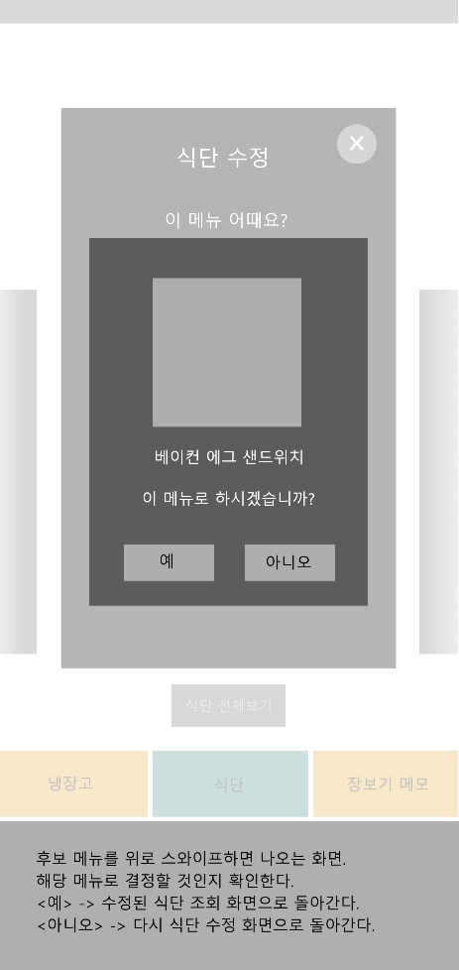
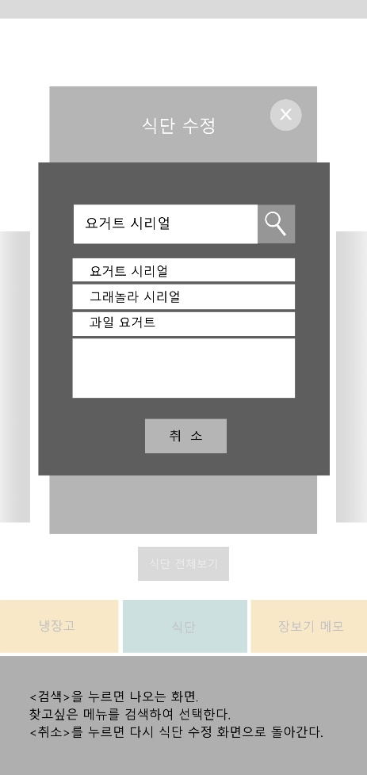
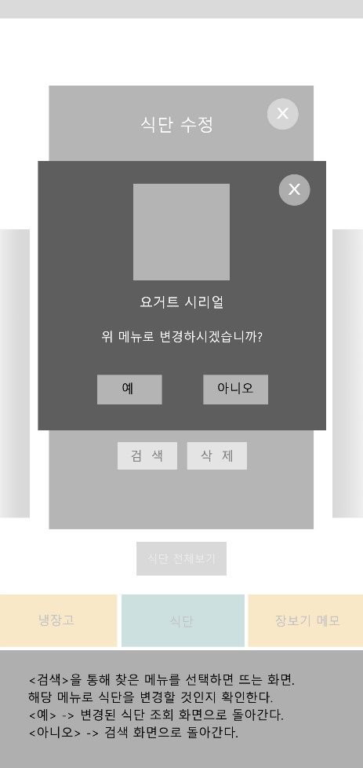
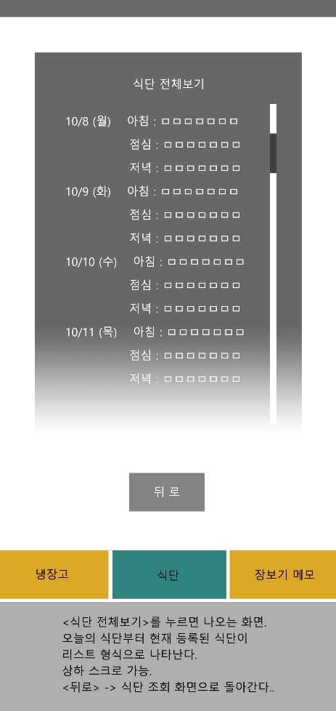
Use Case Specification: 식단 추천 조회

Slide 20
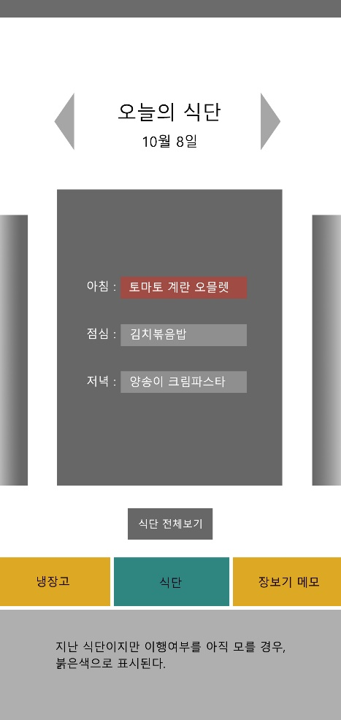
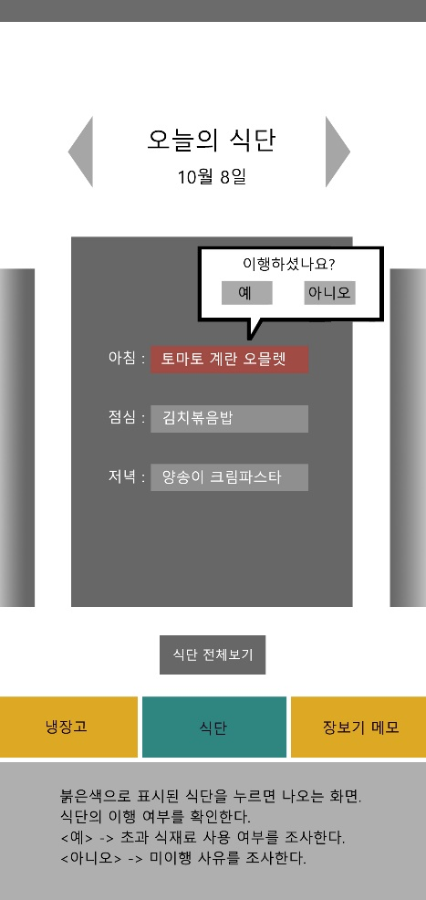
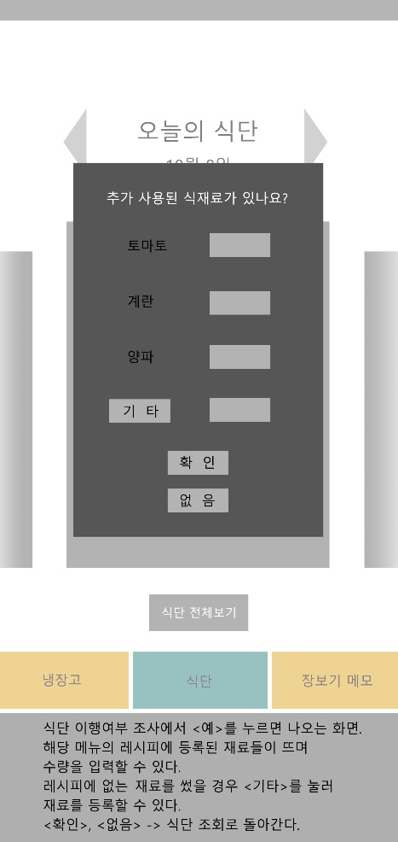
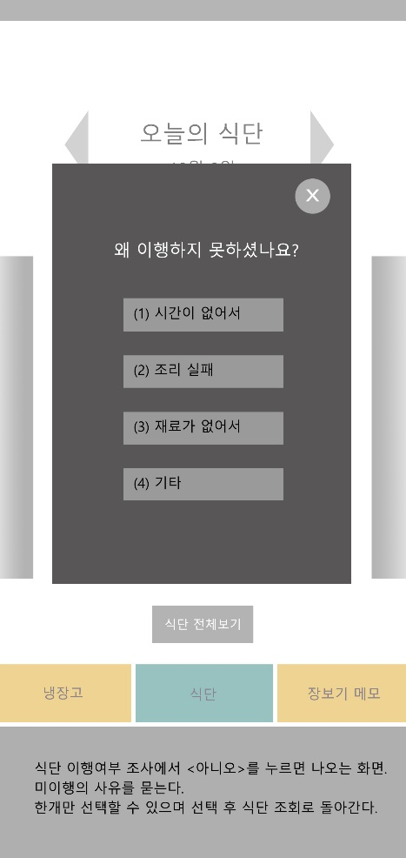
Use Case Specification: 식단 추천 조회

Slide 21
Use Case Specification: 장보기 메모
Use Case Name | 장보기 메모
Brief Description | 식단을 추천 받은 이용자들은 부족하거나 존재하지 않는 재료를 자신의 장보기 메모에 추가할 수 있음. 작성한 장보기 메모를 수정 또는 삭제하거나, 외부로 공유할 수 있다. (카카오톡)
Principal Actor | Active Actor: 이용자 Passive Actor: 카카오 링크 API
Precondition | 소비자는 이미 밥알짜 APP에 로그인 된 상태
Basic Flow
본 유스케이스는 이용자가 등록한 식재료를 관리하거나 추천 받은 식단을 수행할 때 장보기에 활용될 메모를 작성하기 위해 밥알짜App 내의 <메모>탭을 선택함으로써 시작된다. 1. 장보기 메모 조회 1.1현재 작성된 장보기 메모 리스트업 시스템은 현재 장보기 메모 리스트에 저장되어 있는 장보기 메모를 리스트업한다.(AF1) 이는 메모장 형식으로서 식재료명, 수량과 함께 오른쪽에는 체크박스가 표시된다. 체크박스가 표시될 경우, 취소선과 함께 회색 글씨로 해당 아이템의 상태를 변경한다. 이 때, 이용자가 다시 체크박스를 해제하면 취소선이 사라지고 다시 검정색 글씨로 아이템 상태가 변경된다. 1.2 해당 장보기 메모 추가, 수정 또는 삭제 선택 이용자는 장보기 메모가 리스트업된 창에서, [추가 버튼], [공유 버튼], [수정 버튼] 또는 [삭제 버튼]을 눌러 수행하고자 하는 액션을 선택한다. - 메모 내용을 추가할 경우, 장보기 메모 추가(step2) 서브플로우 2.1부터 수행 - 메모 내용을 수정할 경우, 장보기 메모 수정(step3) 서브플로우 3.3부터 수행 - 메모 내용을 삭제할 경우, 장보기 메모 삭제(step4) 서브플로우 4.3부터 수행

Slide 22
Use Case Specification: 장보기 메모
Use Case Name | 장보기 메모
Brief Description | 식단을 추천 받은 이용자들은 부족하거나 존재하지 않는 재료를 자신의 장보기 메모에 추가할 수 있음. 작성한 장보기 메모를 수정 또는 삭제하거나, 외부로 공유할 수 있다. (카카오톡)
Principal Actor | Active Actor: 이용자 Passive Actor: 카카오 링크 API
Precondition | 소비자는 이미 밥알짜 APP에 로그인 된 상태
Basic Flow
2. 장보기 메모 추가 2.1 장보기 메모 추가 선택 이용자는 식재료 관리, 식단 조회 Use Case를 수행하며 부족하거나 존재하지 않는 재료를 장보기 메모에 자동으로 추가할 수 있었다. 하지만 수기로 메모를 추가하고자 하는 경우에는, 플로팅 버튼 형태의 [추가 버튼]을 클릭한다. 시스템은 이용자가 직접 메모를 작성할 수 있는 입력 창(popup)을 띄운다. 2.2 장보기 메모 수기 작성 이용자는 필요한 입력 창에서 식재료의 재료명과 수량을 작성한다. 2.3 장보기 메모 저장 이용자는 [저장 버튼]을 클릭한다. 시스템은 작성된 식재료를 장보기 메모 리스트에 추가하고 “장보기 메모가 저장되었습니다” 라고 화면에 추가된 리스트를 출력한 뒤 <메모> 탭 화면으로 돌아가며 본 유스케이스를 종료한다.(AF2) 3. 장보기 메모 수정 3.1 장보기 메모 수정 선택 이용자는 1. 장보기 메모 조회 Basic Flow의 1.2 선택 창에서 [수정 버튼]을 클릭한다. 3.2 장보기 메모 수정 시스템은 식재료명과 수량에 대한 정보를 수정할 수 있는 수정 창(popup)을 띄운다. 이용자는 수정사항을 입력한다. 3.3 수정된 장보기 메모 저장 이용자는 [저장 버튼]을 클릭한다. 시스템은 수정된 사항을 장보기 메모 리스트에 추가하고 “장보기 메모가 수정되었습니다” 라고 화면에 출력한 뒤 <메모> 탭 화면으로 돌아가며 본 유스케이스를 종료한다.(AF2)

Slide 23
Use Case Specification: 장보기 메모
Use Case Name | 장보기 메모
Brief Description | 식단을 추천 받은 이용자들은 부족하거나 존재하지 않는 재료를 자신의 장보기 메모에 추가할 수 있음. 작성한 장보기 메모를 수정 또는 삭제하거나, 외부로 공유할 수 있다. (카카오톡)
Principal Actor | Active Actor: 이용자 Passive Actor: 카카오 링크 API
Precondition | 소비자는 이미 밥알짜 APP에 로그인 된 상태
Basic Flow
4. 장보기 메모 삭제 4.1 장보기 메모 삭제 선택 이용자는 1. 장보기 메모 조회 Basic Flow의 1.2 선택 창에서 [삭제 버튼]을 클릭한다. 시스템은 장보기 메모를 삭제할 수 있는 창을 화면상에 출력한다. 시스템은 식단에 필요한 식재료를 제외한 모든 식재료를 삭제 가능 메모 리스트에 출력한다. 이용자는 삭제할 메모들을 선택한다. 4.2 장보기 메모 삭제 확인 이용자는 [삭제 버튼]을 클릭한다. 시스템은 해당 장보기 메모를 장보기 메모 리스트에서 삭제하고 “장보기 메모를 삭제했습니다”라고 화면에 출력한 뒤 <메모> 탭 화면으로 돌아가며 본 유스케이스를 종료한다. (AF2, AF3)

Slide 24
Use Case Specification: 장보기 메모
Alternative Flow
AF1. 저장된 장보기 메모가 없음 분기점: Basic Flow 1.1 시스템은 "저장된 장보기 메모가 없습니다."라는 메시지를 화면상에 출력한 후, 본 유스케이스를 종료한다. AF2. 시스템 오류로 저장 실패 분기점: Basic Flow 2.3, 3.3, 4.2 시스템은 "저장 오류가 발생했습니다."라는 메시지를 화면상에 출력한 후, Basic Flow 2.1, 3.2, 4.2로 이동한다. AF3. 장보기 메모 삭제 취소('아니오'를 선택했을 때) 분기점: Basic Flow 4.2 시스템은 메모를 삭제하지 않고, 본 유스케이스를 종료한다.

Slide 25
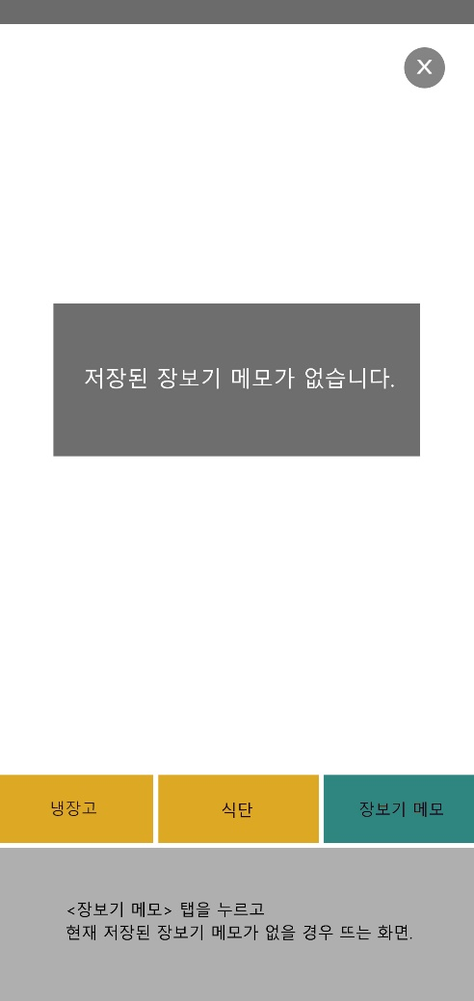
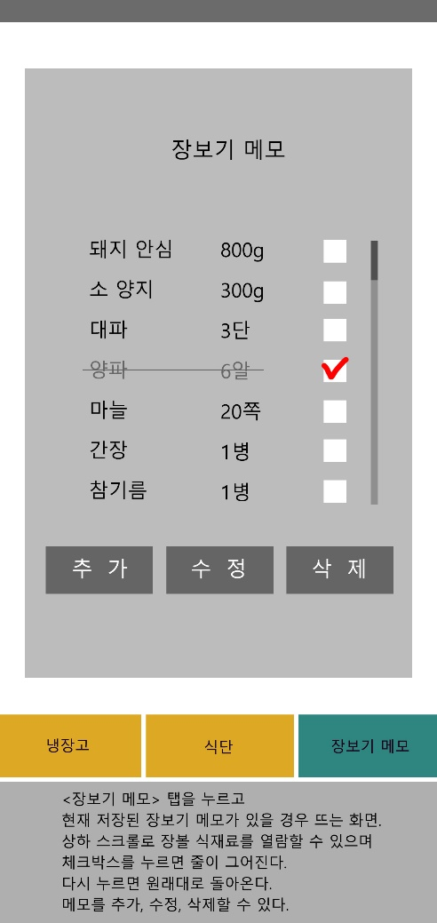
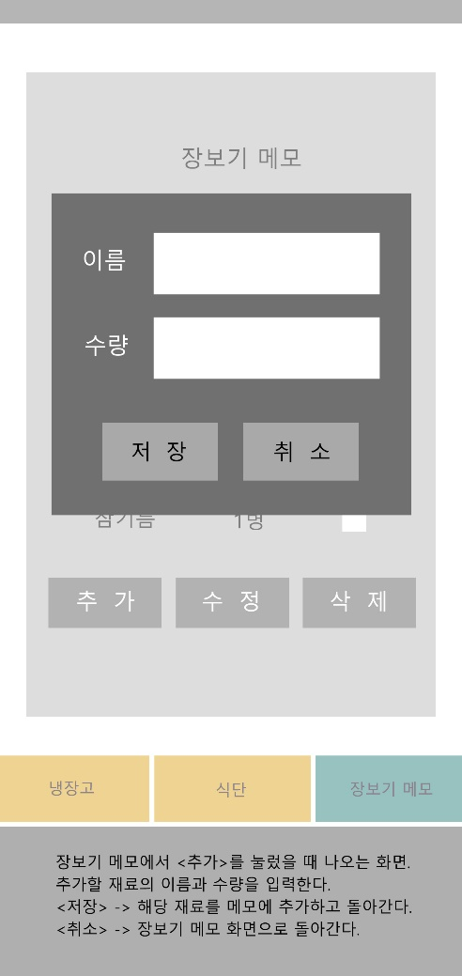
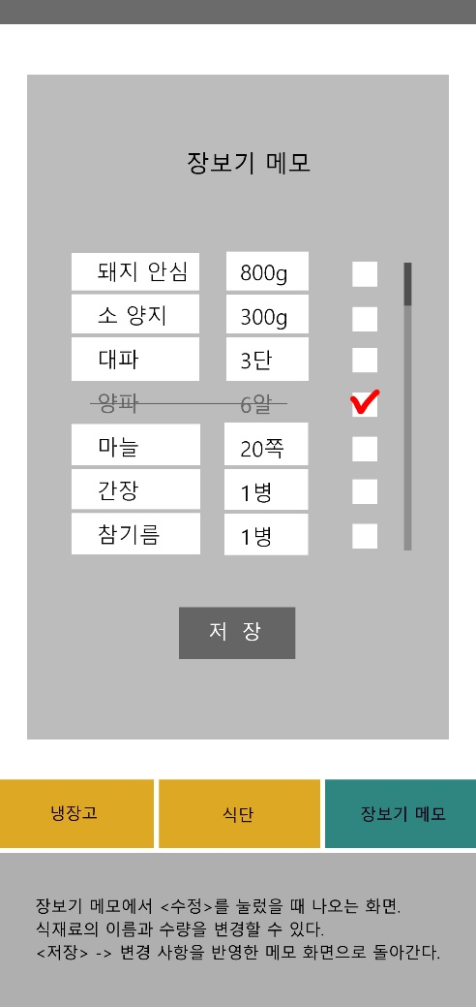
Use Case Specification: 장보기 메모

Slide 26
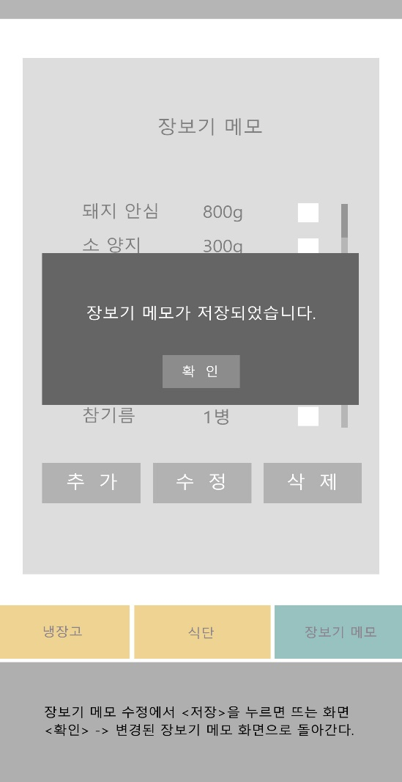
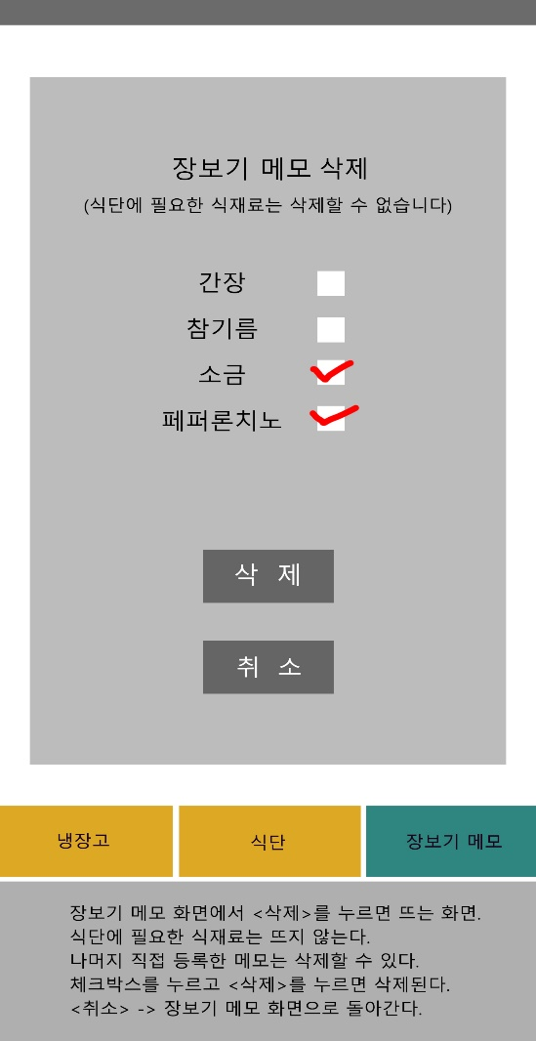
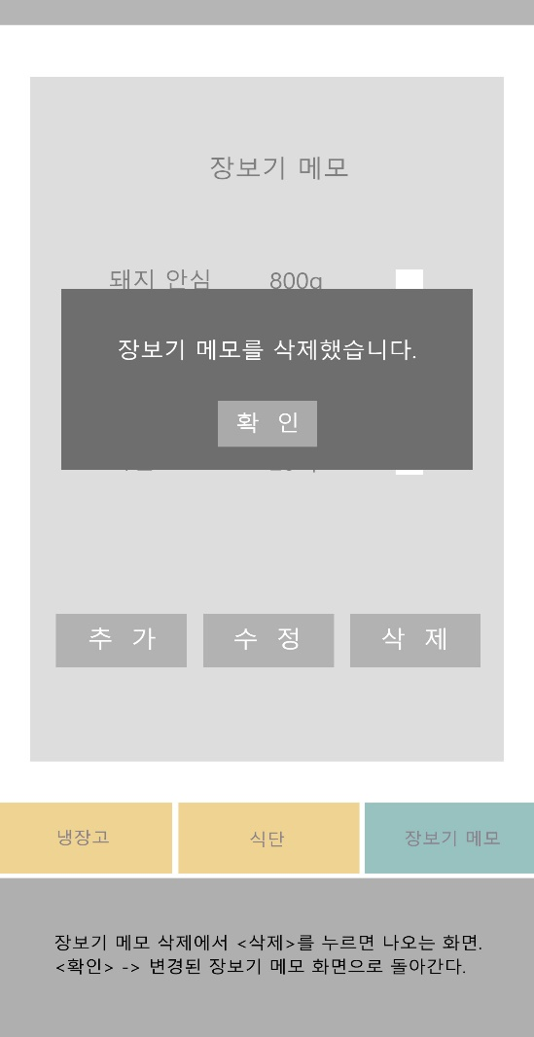
Use Case Specification: 장보기 메모

Slide 27
(*별첨) 이용자 선호도 정보 등록
유저가 밥알짜App에 최초 접속할 때 시행하는 선호도 조사를 통해 음식에 대한 선호도 정보를 등록한다. 이용자 선호도 정보는 크게 유저가 못 먹는 식재료 등록, 카테고리 별 선호도 체크로 나뉜다.
1. 못 먹는 식재료 체크
-식재료 리스트에서 검색해서 등록 가능. 전체메뉴 리스트에서 해당 식재료가 포함된 메뉴의 점수에 -999점을 저장한다.
2. 카테고리 별 선호도 체크
-카테고리: 국가 분류(양식, 중식, 일식, 한식), 주재료 분류(육류, 해물류, 채소/과일류),
난이도 분류(쉬움 선호, 어려움 선호, 상관없음)
1) 카테고리 별로 순위 및 호불호 정보를 입력받아 식단에 대한 유저의 선호도 정보를 추출한다.
* 난이도는 순서를 매기지 않는다
(난이도의 경우 세 가지 중 하나를 결정하고 그에 해당되는 메뉴에 0.1점 부여, 상관없음을 선택하면 점수 부여하지 않음)
* 순위 만으로는 이용자의 호불호를 정확히 알 수 없음
ex)양식을 4위로 뽑았어도 양식을 좋아할 수 있고, 육류를 1등으로 뽑아도 그다지 좋아하지 않을 수 있다.
* 따라서 순위와 더불어 호/보통/불호의 정보를 함께 입력하고, 그에 따라 점수를 매긴다.
ex1) 1순위:한식(호), 2순위:양식(호), 3순위:일식(보통),4순위:중식(불호)
->한식(0.2), 양식(0.1), 일식(0.0), 중식(-0.1)
ex2) 1순위:육류(호), 2순위:채소/과일류(호), 3순위:해물류(보통)
->육류(0.2), 채소/과일류(0.1), 해물류(0.0)
2) 각 메뉴의 기본 점수를 1.0점으로 설정하고 카테고리 별로 매겨진 점수를 더해서 이용자의 선호도 정보를 파악한다.
이 점수는 향후 유저의 액션에 의해 수정된다.

